Slide 1
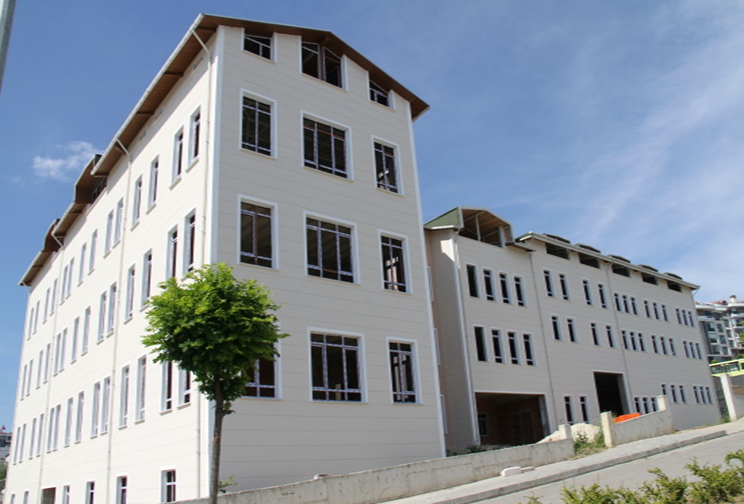
TEKİRDAĞ İL MÜFTÜLÜĞÜ
1- Müftülük Hizmet Binası Ve Yatılı Kur'an Kursu
YATIRIMIN ADI | YERİ | BAŞLANGIÇ TARİHİ | BİTİŞ TARİHİ | TUTAR(TL)
Müftülük Hizmet Binası Ve Yatılı Kur'an Kursu | Süleymanpaşa | 2009 | Devam Ediyor | 4.000.000

